Slide 1
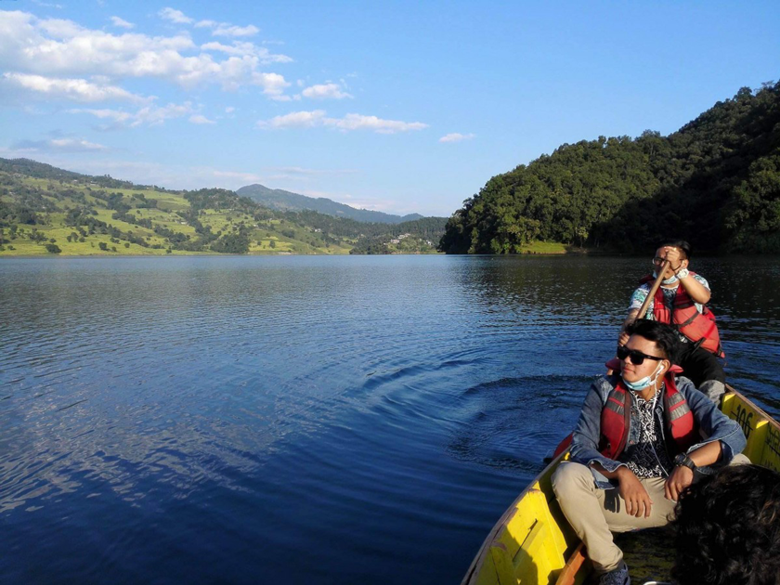


Bureau
Mardi 16 janvier 2024
Distanciel

Slide 2





Ordre du jour
Dossier Région ;
Finale jeunes ;
N1 Uzerche/Vigeois ;
Relais de la flamme ;
Questions diverses.
canoe-nouvelle-aquitaine.fr
2

Slide 3
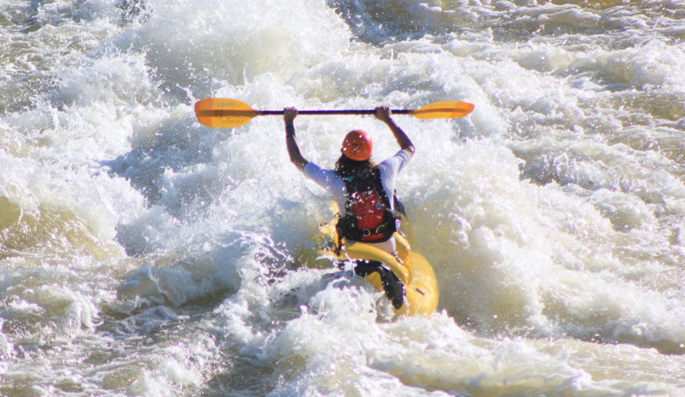
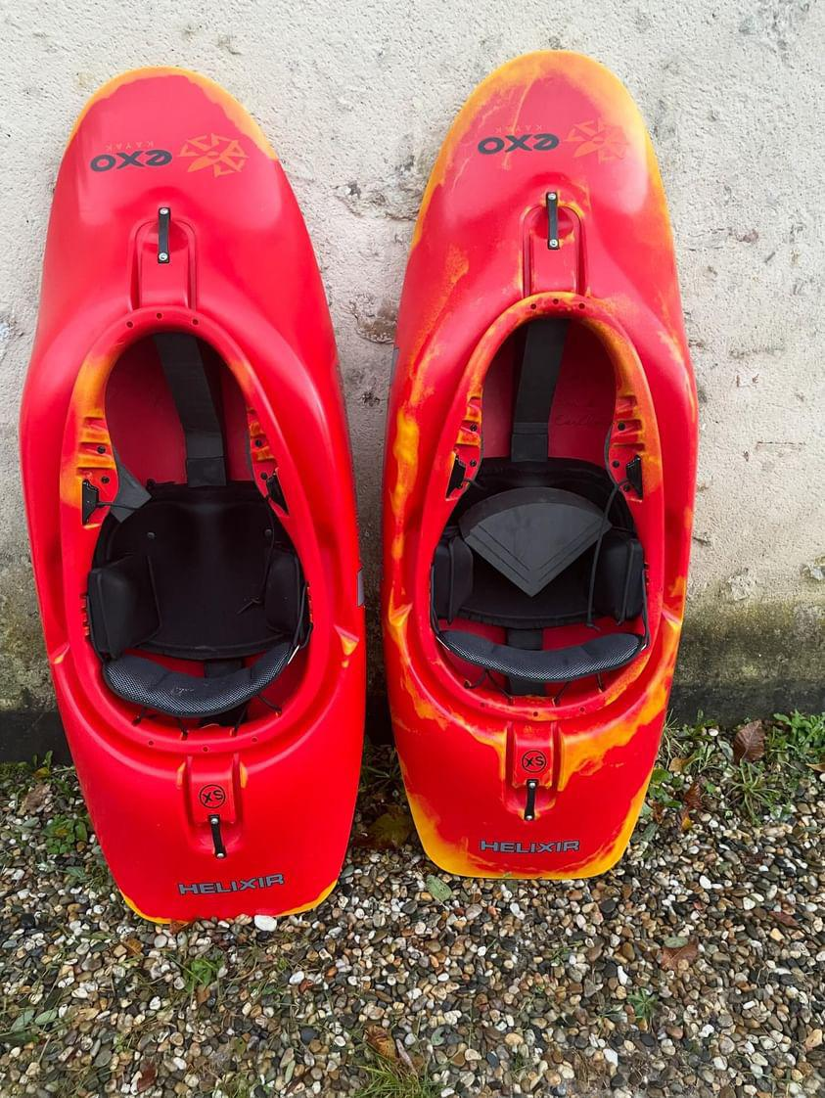

Dossier Région
canoe-nouvelle-aquitaine.fr
3

Slide 4
PILIER N°1 – LES ACTIVITÉS PHYSIQUES ET SPORTIVES COMME REPONSE AUX ENJEUX DE SANTÉ ET DE SOCIETÉ
  – L’activité physique comme enjeu de santé et de société
Le mouvement sportif : relai des enjeux de santé et de société sur le territoire (Sport Santé) 3000€ ;
Sport Handicap 3500€.
PILIER N°2 « L’OFFRE SPORTIVE AU SERVICE DE LA COHESION ET DE L’ATTRACTIVITÉ DES TERRITOIRES »
2.2 Les événements sportifs :
Soutien aux animations territoriales (Manifs) 10000€ ;
2.3 Les sports de nature :
Soutien au développement durable des sports de nature (Gardiens de rivières) 6000€.
PILIER N°4 « SOUTENIR ET S’APPUYER SUR LES TETES DE RESEAUX REGIONALES »
4.1- ligues et comités sportifs régionaux
Soutien à la structuration et au fonctionnement de la ligue ou comité sportif régional pour ses missions fédérales (Valorisation/formation) 12000€ ;
Soutien pour des actions spécifiques en lien avec la politique sportive régionale (Animation jeunes/Prépa HN) 15500€.
canoe-nouvelle-aquitaine.fr
4

Slide 5

2. Finale jeunes
canoe-nouvelle-aquitaine.fr
5

Slide 6

3. N1 Uzerche/Vigeois
canoe-nouvelle-aquitaine.fr
6

Slide 7

4. Relais de la flamme JOP 2024
2024, la FFCK vous donne rendez-vous pour le passage de la Flamme Olympique sur les bassins de 𝗣𝗮𝘂 𝗹𝗲 𝟮𝟬 𝗺𝗮𝗶 et de 𝗖𝗲𝘀𝘀𝗼𝗻-𝗦𝗲́𝘃𝗶𝗴𝗻𝗲́ 𝗹𝗲 𝟭𝗲𝗿 𝗷𝘂𝗶𝗻 !
Ces relais permettront de faire rayonner les territoires et valoriser nos clubs, et les collectifs regroupés autour de nos championnes 𝗔𝗻𝗻𝗲-𝗟𝗮𝘂𝗿𝗲 𝗩𝗜𝗔𝗥𝗗 𝗲𝘁 𝗔𝗻𝗻𝗲-𝗟𝗶𝘀𝗲 𝗕𝗔𝗥𝗗𝗘𝗧, capitaines des deux relais, incarneront la diversité de nos pratiques.
.
canoe-nouvelle-aquitaine.fr
7

Slide 8
5. Questions diverses
Bilan commissaire aux comptes
Mode de sélection Equipe Régionale Minime Régates
canoe-nouvelle-aquitaine.fr
8

Slide 9
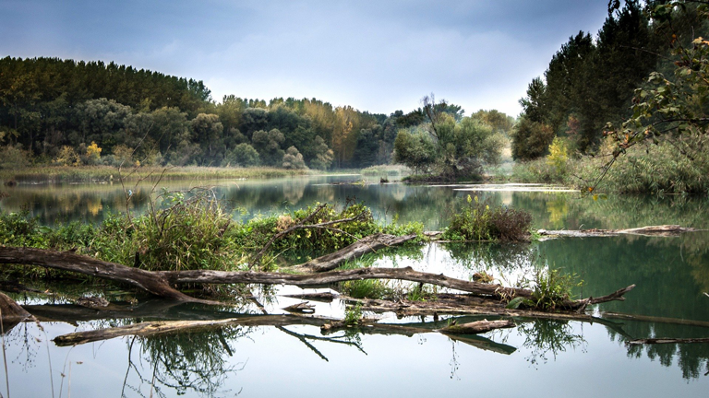
Merci

